Slide 1

Отчет по проведению независимой оценки качества условий осуществления образовательной деятельности организациями, осуществляющими образовательную деятельность в сфере общего образования в Томской области в 2023 году
Москва, 2023 год

Slide 2
ЦЕЛИ И ОБЪЕКТ НОК
Цель:
Получение объективной информации о качестве условий осуществления образовательной деятельности организациями, осуществляющими образовательную деятельность в сфере общего образования в Томской области в 2023 году, в отношении которых проводится независимая оценка в 2023 году.
Оценивались
274 образовательные организации, осуществляющие образовательную деятельность, в сфере общего образования в Томской области в 2023 году, в отношении которых проводится независимая оценка в 2023 году.

Slide 3
Предмет исследования
Предметом исследования является
содержание официальных сайтов образовательных организаций, указанных в Приложении 1 к Заданию;
информация на информационных стендах в помещениях образовательных организаций, указанных в Приложении 1 к Заданию;
оборудование территорий, прилегающих к образовательным организациям, и их помещений, указанных в Приложении 1 к Заданию;
мнение респондентов - получателей услуг образовательных организаций (указанных в Приложении 1 к Заданию), принимающих участие в независимой оценке.

Slide 4
НОРМАТИВНО-ПРАВОВАЯ БАЗА ДЛЯ ПРОВЕДЕНИЯ НОК
При проведении сбора и обобщения информации о качестве условий осуществления образовательной деятельности образовательными организациями используются следующие нормативные правовые акты:
Федеральный закон от 29 декабря 2012 года № 273-ФЗ «Об образовании в Российской Федерации».
Федеральный закон от 05 декабря 2017 года № 392-ФЗ «О внесении изменений в отдельные законодательные акты Российской Федерации по вопросам совершенствования проведения независимой оценки качества условий оказания услуг организациями в сфере культуры, охраны здоровья, образования, социального обслуживания и федеральными учреждениями медико-социальной экспертизы».
Постановление Правительства Российской Федерации от 31 мая 2018 года № 638 «Об утверждении Правил сбора и обобщения информации о качестве условий оказания услуг организациями в сфере образования, охраны здоровья, образования, социального обслуживания и федеральными учреждениями медико-социальной экспертизы».
Постановление Правительства Российской Федерации от 20 октября 2021 года № 1802 «Об утверждении Правил размещения на официальном сайте образовательной организации в информационно-телекоммуникационной сети «Интернет» и обновления информации об образовательной организации, а также признании утратившими силу некоторых актов и отдельных положений некоторых актов Правительства Российской Федерации».

Slide 5
НОРМАТИВНО-ПРАВОВАЯ БАЗА ДЛЯ ПРОВЕДЕНИЯ НОК
Приказ Министерства труда Российской Федерации от 31 мая 2018 года № 344н «Об утверждении Единого порядка расчета показателей, характеризующих общие критерии оценки качества условий оказания услуг организациями в сфере образования, охраны здоровья, образования, социального обслуживания и федеральными учреждениями медико-социальной экспертизы».
Приказ Министерства труда Российской Федерации от 30 октября 2018 года № 675н «Об утверждении Методики выявления и обобщения мнения граждан о качестве условий оказания услуг организациями в сфере культуры, охраны здоровья, образования, социального обслуживания и федеральными учреждениями медико-социальной экспертизы».
Приказ Министерства просвещения Российской Федерации от 13 марта 2019 года № 114 «Об утверждении показателей, характеризующих общие критерии оценки качества условий осуществления образовательной деятельности организациями, осуществляющими образовательную деятельность, по основным общеобразовательным программам, основным программам среднего профессионального образования, основным программам профессионального обучения, дополнительным общеобразовательным программам» (далее – приказ Минпросвещения России № 114).

Slide 6
НОРМАТИВНО-ПРАВОВАЯ БАЗА ДЛЯ ПРОВЕДЕНИЯ НОК
Приказ Министерства финансов Российской Федерации от 07 мая 2019 года № 66н «О составе информации о результатах независимой оценки качества условий осуществления образовательной деятельности организациями, осуществляющими образовательную деятельность, условий оказания услуг организациями культуры, социального обслуживания, медицинскими организациями, федеральными учреждениями медико-социальной экспертизы, размещаемой на официальном сайте для размещения информации о государственных и муниципальных учреждениях в информационно-телекоммуникационной сети «Интернет», включая единые требования к такой информации, и порядке ее размещения, а также требованиях к качеству, удобству и простоте поиска указанной информации».
Приказ Федеральной службы по надзору в сфере образования и науки от 14 августа 2020 года № 831 «Об утверждении требований к структуре официального сайта образовательной организации в информационно-телекоммуникационной сети «Интернет» и формату представления информации».
Постановление Главного государственного санитарного врача Российской Федерации от 28 сентября 2020 года № 28 «Об утверждении санитарных правил СП 2.4.3648-20 «Санитарно-эпидемиологические требования к организациям воспитания и обучения, отдыха и оздоровления детей и молодежи».

Slide 7
НОРМАТИВНО-ПРАВОВАЯ БАЗА ДЛЯ ПРОВЕДЕНИЯ НОК
Приказ Министерства финансов Российской Федерации от 07 мая 2019 года № 66н «О составе информации о результатах независимой оценки качества условий осуществления образовательной деятельности организациями, осуществляющими образовательную деятельность, условий оказания услуг организациями культуры, социального обслуживания, медицинскими организациями, федеральными учреждениями медико-социальной экспертизы, размещаемой на официальном сайте для размещения информации о государственных и муниципальных учреждениях в информационно-телекоммуникационной сети «Интернет», включая единые требования к такой информации, и порядке ее размещения, а также требованиях к качеству, удобству и простоте поиска указанной информации».
Приказ Федеральной службы по надзору в сфере образования и науки от 14 августа 2020 года № 831 «Об утверждении требований к структуре официального сайта образовательной организации в информационно-телекоммуникационной сети «Интернет» и формату представления информации».
Постановление Главного государственного санитарного врача Российской Федерации от 28 сентября 2020 года № 28 «Об утверждении санитарных правил СП 2.4.3648-20 «Санитарно-эпидемиологические требования к организациям воспитания и обучения, отдыха и оздоровления детей и молодежи».

Slide 8
НОРМАТИВНО-ПРАВОВАЯ БАЗА ДЛЯ ПРОВЕДЕНИЯ НОК
Примеры расчета показателей, характеризующих общие критерии оценки качества условий оказания услуг организациями в сфере культуры, охраны здоровья, образования, социального обслуживания и федеральными учреждениями медико-социальной экспертизы, разработанные Министерством труда Российской Федерации (август 2019 года).
Письмо Министерства просвещения Российской Федерации от 28.02.2023 № 02-139 «О направлении методических рекомендаций» (вместе с «Методическими рекомендациями к Единому порядку расчета показателей независимой оценки качества условий осуществления образовательной деятельности организациями, осуществляющими образовательную деятельность по основным общеобразовательным программам, образовательным программам среднего профессионального образования, основным программам профессионального обучения, дополнительным общеобразовательным программам (с учетом отраслевых особенностей)»)

Slide 9
МЕТОДОЛОГИЯ
КРИТЕРИИ НОК
◥ Критерий 1. «Открытость и доступность информации об организации социального обслуживания»;
◥ Критерий 2. «Комфортность условий предоставления социальных услуг, в том числе время ожидания предоставления социальной услуги»;
◥ Критерий 3. «Доступность услуг для инвалидов»;
◥ Критерий 4. «Доброжелательность, вежливость работников организаций социального обслуживания»;
◥ Критерий 5. «Удовлетворенность условиями оказания услуг».

Slide 10
Итоговый рейтинг организаций (баллы)
N | Наименование организации | Итоговый балл
14 | Муниципальное автономное общеобразовательное учреждение гимназия № 13 г. Томска | 100
42 | Муниципальное автономное общеобразовательное учреждение средняя общеобразовательная школа № 46 г. Томска | 100
57 | НЕГОСУДАРСТВЕННОЕ ОБЩЕОБРАЗОВАТЕЛЬНОЕ УЧРЕЖДЕНИЕ "КАТОЛИЧЕСКАЯ ГИМНАЗИЯ Г. ТОМСКА" | 100
67 | Муниципальное общеобразовательное учреждение "Специальная (коррекционная) школа" городского округа Стрежевой | 100
89 | Муниципальное автономное образовательное учреждение «Средняя общеобразовательная школа № 76» | 100
90 | Муниципальное автономное общеобразовательное учреждение "Средняя общеобразовательная школа № 1 с. Александровское" | 100
97 | Муниципальное казённое общеобразовательное учреждение "Общеобразовательная школа для обучающихся, воспитанников с ОВЗ № 10 города Асино Томской области" | 100
108 | Муниципальное автономное общеобразовательное учреждение средняя общеобразовательная школа № 4 г. Асино | 100
116 | Муниципальное казённое общеобразовательное учреждение "Высокоярская средняя общеобразовательная школа" | 100
141 | Муниципальное бюджетное общеобразовательное учреждение "Нововасюганская средняя общеобразовательная школа" | 100

Slide 11
Итоговый рейтинг организаций
213 | Муниципальное автономное общеобразовательное учреждение Альмяковская основная общеобразовательная школа Первомайского района | 100
2 | Муниципальное казенное общеобразовательное учреждение средняя общеобразовательная школа №1 г. Кедрового | 98,8
16 | Муниципальное автономное общеобразовательное учреждение Школа "Эврика-развитие" г. Томска | 98,8
21 | Муниципальное автономное общеобразовательное учреждение средняя общеобразовательная школа № 54 города Томска | 98,8
68 | Муниципальное общеобразовательное учреждение "Средняя общеобразовательная школа № 6 городского округа Стрежевой" | 98,8
69 | Муниципальное общеобразовательное учреждение "Средняя общеобразовательная школа №3 городского округа Стрежевой" | 98,8
75 | Муниципальное бюджетное образовательное учреждение «Средняя общеобразовательная школа № 87» | 98,8
81 | Муниципальное бюджетное образовательное учреждение «Северская школа-интернат для обучающихся с ограниченными возможностями здоровья» | 98,8
91 | Муниципальное автономное общеобразовательное учреждение "Средняя общеобразовательная школа № 2 с. Александровское" | 98,8
112 | Муниципальное казённое общеобразовательное учреждение «Крыловская общеобразовательная школа-интернат для обучающихся, воспитанников c ограниченными возможностями здоровья» | 98,8
122 | Муниципальное автономное общеобразовательное учреждение "Белоярская средняя общеобразовательная школа №2" | 98,8

Slide 12
Итоговый рейтинг организаций
144 | Муниципальное казённое общеобразовательное учреждение «Киевская основная общеобразовательная школа» | 98,8
167 | Муниципальное автономное общеобразовательное учреждение "Средняя общеобразовательная школа №7" | 98,8
176 | Муниципальное бюджетное общеобразовательное учреждение "Кривошеинская средняя общеобразовательная школа" | 98,8
180 | Муниципальное бюджетное общеобразовательное учреждение "Красноярская средняя общеобразовательная школа" | 98,8
54 | Муниципальное автономное общеобразовательное учреждение Заозерная средняя общеобразовательная школа с углубленным изучением отдельных предметов № 16 г.Томска | 98,4
86 | Муниципальное бюджетное образовательное учреждение «Средняя общеобразовательная школа № 84» | 98,4
98 | Муниципальное автономное общеобразовательное учреждение - средняя общеобразовательная школа с. Батурино Асиновского района Томской области | 98,4
99 | Муниципальное автономное общеобразовательное учреждение «Средняя общеобразовательная школа с.Ново-Кусково Асиновского района Томской области» | 98,4
107 | Муниципальное автономное общеобразовательное учреждение - средняя общеобразовательная школа с. Ягодного Асиновского района Томской области | 98,4
159 | Муниципальное автономное общеобразовательное учреждение "Кожевниковская средняя общеобразовательная школа № 1" | 98,4
238 | Муниципальное бюджетное общеобразовательное учреждение "Начальная общеобразовательная школа мкр. "Южные Ворота" Томского района | 98,4

Slide 13
Итоговый рейтинг организаций
12 | Муниципальное автономное общеобразовательное учреждение средняя общеобразовательная школа № 40 г.Томска | 97,6
38 | Муниципальное автономное общеобразовательное учреждение средняя общеобразовательная школа № 50 города Томска | 97,6
41 | Муниципальное автономное общеобразовательное учреждение средняя общеобразовательная школа № 41 г.Томска | 97,6
55 | Муниципальное автономное общеобразовательное учреждение прогимназия «Кристина» г. Томска | 97,6
65 | Муниципальное общеобразовательное учреждение «Средняя общеобразовательная школа № 4 городского округа Стрежевой с углубленным изучением отдельных предметов | 97,6
78 | Муниципальное бюджетное образовательное учреждение 2Средняя общеобразовательная школа № 83» | 97,6
79 | Муниципальное бюджетное образовательное учреждение "Средняя общеобразовательная школа №198" | 97,6
84 | Муниципальное бюджетное образовательное учреждение «Средняя общеобразовательная школа № 90» | 97,6
87 | Муниципальное бюджетное образовательное учреждение «Средняя общеобразовательная школа № 196» | 97,6
118 | Муниципальное бюджетное общеобразовательное учреждение "Белоярская средняя общеобразовательная школа №1" Верхнекетского района Томской области | 97,6

Slide 14
Итоговый рейтинг организаций
145 | Филиал Муниципального казённого общеобразовательного учреждения «Киевская основная общеобразовательная школа» в пос. Нёготка | 97,6
32 | Муниципальное автономное общеобразовательное учреждение средняя общеобразовательная школа № 28 г. Томска | 97,2
80 | Муниципальное бюджетное образовательное учреждение «Средняя общеобразовательная школа №89» | 97,2
104 | Муниципальное автономное общеобразовательное учреждение - средняя общеобразовательная школа с. Новониколавки Асиновского района Томской области | 97,2
156 | Муниципальное автономное общеобразовательное учреждение "Кожевниковская средняя общеобразовательная школа №2" | 97,2
187 | Муниципальное автономное общеобразовательное учреждение "Молчановская средняя общеобразовательная школа №1" | 97,2
23 | Муниципальное автономное общеобразовательное учреждение лицей № 51 г.Томска | 96,4
28 | Муниципальное автономное общеобразовательное учреждение гимназия № 26 города Томска | 96,4
37 | Муниципальное автономное общеобразовательное учреждение гимназия № 24 им. М.В. Октябрьской г. Томска | 96,4
51 | Муниципальное автономное общеобразовательное учреждение Сибирский лицей г. Томска | 96,4

Slide 15
Итоговый рейтинг организаций
66 | Муниципальное общеобразовательное учреждение Средняя общеобразовательная школа № 2 городского округа Стрежевой | 96,4
71 | Муниципальное общеобразовательное учреждение "Гимназия №1 городского округа Стрежевой" | 96,4
72 | Муниципальное бюджетное образовательное учреждение «Средняя общеобразовательная школа № 88 имени А.Бородина и А.Кочева» | 96,4
117 | Муниципальное бюджетное общеобразовательное учреждение "Клюквинская средняя общеобразовательная школа - интернат" | 96,4
119 | Муниципальное бюджетное общеобразовательное учреждение "Степановская средняя общеобразовательная школа" Верхнекетского района Томской области | 96,4
120 | Муниципальное бюджетное общеобразовательное учреждение "Сайгинская средняя общеобразовательная школа" Верхнекетского района Томской области | 96,4
129 | Муниципальное казённое общеобразовательное учреждение «Староюгинская основная общеобразовательная школа» | 96,4
130 | Муниципальное казённое общеобразовательное учреждение "Вертикосская средняя общеобразовательная школа" | 96,4
171 | Муниципальное бюджетное общеобразовательное учреждение "Чажемтовская средняя общеобразовательная школа" | 96,4
188 | Муниципальное автономное общеобразовательное учреждение "Суйгинская средняя общеобразовательная школа" | 96,4

Slide 16
Итоговый рейтинг организаций
214 | Муниципальное казённое образовательное учреждение "Тегульдетская средняя общеобразовательная школа" | 96,4
246 | Муниципальное автономное общеобразовательное учреждение «Лицей им. И.В. Авдзейко» Томского района | 96,4
254 | Муниципальное автономное общеобразовательное учреждение Чаинского района "Подгорнская средняя общеобразовательная школа" | 96,4
258 | Муниципальное бюджетное общеобразовательное учреждение "Варгатёрская основная общеобразовательная школа" | 96,4
18 | Муниципальное автономное общеобразовательное учреждение средняя общеобразовательная школа № 42 г.Томска | 96
40 | Муниципальное автономное общеобразовательное учреждение средняя общеобразовательная школа № 32 г.Томска | 96
45 | Муниципальное автономное общеобразовательное учреждение средняя общеобразовательная школа № 37 г. Томска | 96
52 | Муниципальное автономное общеобразовательное учреждение Гуманитарный лицей г. Томска | 96
106 | Муниципальное автономное общеобразовательное учреждение гимназия № 2 г. Асино | 96
134 | Муниципальное бюджетное общеобразовательное учреждение Каргасокская средняя общеобразовательная школа-интернат №1 | 96

Slide 17
Итоговый рейтинг организаций
136 | Муниципальное казённое общеобразовательное учреждение "Средневасюганская средняя общеобразовательная школа" | 96
138 | Муниципальное казённое общеобразовательное учреждение «Мыльджинская основная общеобразовательная школа имени Владимира Николаевича Ляшенко» | 96
139 | Муниципальное казённое общеобразовательное учреждение «Напасская основная общеобразовательная школа» | 96
140 | Муниципальное казённое общеобразовательное учреждение «Новоюгинская средняя общеобразовательная школа» | 96
160 | Муниципальное казённое общеобразовательное учреждение "Староювалинская основная общеобразовательная школа" | 96
164 | Муниципальное бюджетное общеобразовательное учреждение "Озеренская средняя общеобразовательная школа" | 96
170 | Муниципальное бюджетное общеобразовательное учреждение "Инкинская средняя общеобразовательная школа" | 96
177 | Муниципальное бюджетное общеобразовательное учреждение "Белобугорская основная общеобразовательная школа" | 96
202 | Муниципальное бюджетное общеобразовательное учреждение Куяновская средняя общеобразовательная школа Первомайского района | 96
205 | Муниципальное бюджетное общеобразовательное учреждение Первомайская средняя общеобразовательная школа Первомайского района | 96

Slide 18
Итоговый рейтинг организаций
212 | Муниципальное бюджетное общеобразовательное учреждение Ореховская средняя общеобразовательная школа Первомайского района | 96
224 | Муниципальное автономное общеобразовательное учреждение «Моряковская средняя общеобразовательная школа» Томского района | 96
4 | Муниципальное автономное общеобразовательное учреждение средняя общеобразовательная школа № 25 г. Томска | 95,6
26 | Муниципальное бюджетное общеобразовательное учреждение Академический лицей им. Г.А. Псахье г. Томска | 95,6
39 | Муниципальное автономное общеобразовательное учреждение Школа «Перспектива» г. Томска | 95,6
44 | Муниципальное автономное общеобразовательное учреждение средняя общеобразовательная школа № 36 г.Томска | 95,6
101 | Муниципальное автономное общеобразовательное учреждение – средняя общеобразовательная школа с. Минаевки Асиновского района Томской области | 95,6
124 | Муниципальное бюджетное общеобразовательное учреждение «Зырянская средняя общеобразовательная школа» Зырянского района | 95,6
155 | Муниципальное казённое общеобразовательное учреждение "Чилинская средняя общеобразовательная школа" | 95,6
174 | Муниципальное автономное общеобразовательное учреждение "Средняя общеобразовательная школа № 4 имени Героя Советского Союза Ефима Афанасьевича Жданова" г.Колпашево | 95,6

Slide 19
Итоговый рейтинг организаций
190 | Муниципальное бюджетное общеобразовательное учреждение "Сарафановская средняя общеобразовательная школа" | 95,6
264 | Муниципальное казённое общеобразовательное учреждение «Баткатская средняя общеобразовательная школа» | 95,6
266 | Муниципальное казённое общеобразовательное учреждение "Каргалинская основная общеобразовательная школа" | 95,6
273 | Муниципальное казённое общеобразовательное учреждение «Шегарская средняя общеобразовательная школа № 2» | 95,6
15 | Муниципальное автономное общеобразовательное учреждение средняя общеобразовательная школа № 31 г. Томска | 95,2
34 | Муниципальное автономное общеобразовательное учреждение гимназия № 6 г. Томска | 95,2
64 | Муниципальное общеобразовательное учреждение "Средняя общеобразовательная школа № 7 городского округа Стрежевой с углубленным изучением отдельных предметов" | 95,2
70 | Муниципальное общеобразовательное учреждение "Средняя общеобразовательная школа № 5 городского округа Стрежевой с углубленным изучением отдельных предметов" | 95,2
135 | Муниципальное казённое общеобразовательное учреждение «Павловская основная общеобразовательная школа» | 95,2
173 | Муниципальное казённое общеобразовательное учреждение "Мараксинская основная общеобразовательная школа" | 95,2

Slide 20
Итоговый рейтинг организаций
186 | Муниципальное бюджетное общеобразовательное учреждение "Могочинская средняя общеобразовательная школа имени А.С. Пушкина" | 95,2
189 | Муниципальное автономное общеобразовательное учреждение "Молчановская средняя общеобразовательная школа № 2" | 95,2
191 | Муниципальное автономное общеобразовательное учреждение "Сулзатская средняя общеобразовательная школа" | 95,2
215 | Муниципальное казённое образовательное учреждение "Четь-Конторская основная общеобразовательная школа" | 95,2
256 | Муниципальное бюджетное общеобразовательное учреждение " Гореловская основная общеобразовательная школа" | 95,2
8 | Муниципальное автономное общеобразовательное учреждение средняя общеобразовательная школа с углубленным изучением предметов художественно-эстетического цикла № 58 г. Томска | 94,8
50 | Муниципальное автономное общеобразовательное учреждение средняя общеобразовательная школа № 65 г.Томска | 94,8
132 | Муниципальное казённое общеобразовательное учреждение «Тымская основная общеобразовательная школа» | 94,8
146 | Филиал Муниципального казённого общеобразовательного учреждения «Новоюгинская средняя общеобразовательная школа» в пос.Старая Берёзовка | 94,8
152 | Муниципальное казённое общеобразовательное учреждение "Батуринская основная общеобразовательная школа" | 94,8

Slide 21
Итоговый рейтинг организаций
153 | Муниципальное казённое общеобразовательное учреждение "Базойская основная общеобразовательная школа" | 94,8
154 | Муниципальное казённое общеобразовательное учреждение "Уртамская средняя общеобразовательная школа" | 94,8
157 | Муниципальное казённое общеобразовательное учреждение "Новопокровская основная общеобразовательная школа" | 94,8
161 | Муниципальное казённое общеобразовательное учреждение "Зайцевская основная общеобразовательная школа" | 94,8
162 | Муниципальное бюджетное общеобразовательное учреждение "Тогурская средняя общеобразовательная школа имени Героя России Сергея Владимировича Маслова" | 94,8
178 | Муниципальное бюджетное общеобразовательное учреждение "Пудовская средняя общеобразовательная школа" | 94,8
234 | Муниципальное бюджетное общеобразовательное учреждение «Рыбаловская средняя общеобразовательная школа» Томского района | 94,8
237 | Муниципальное бюджетное общеобразовательное учреждение «Кисловская средняя общеобразовательная школа»Томского района | 94,8
257 | Муниципальное бюджетное общеобразовательное учреждение "Леботёрская основная общеобразовательная школа" | 94,8
269 | Муниципальное казённое общеобразовательное учреждение "Монастырская основная общеобразовательная школа" | 94,8

Slide 22
Итоговый рейтинг организаций
5 | Муниципальное автономное общеобразовательное учреждение лицей № 1 имени А.С. Пушкина г. Томска | 94,4
25 | Муниципальное автономное общеобразовательное учреждение средняя общеобразовательная школа № 22 г. Томска | 94,4
59 | Муниципальное автономное общеобразовательное учреждение средняя общеобразовательная школа № 35 г.Томска | 94,4
113 | Муниципальное бюджетное общеобразовательное учреждение "Бакчарская средняя общеобразовательная школа" | 94,4
195 | Муниципальное бюджетное общеобразовательное учреждение "Парабельская средняя школа имени Николая Андреевича Образцова" | 94,4
245 | Муниципальное бюджетное общеобразовательное учреждение «Семилуженская средняя общеобразовательная школа» Томского района | 94,4
6 | Муниципальное бюджетное общеобразовательное учреждение лицей при ТПУ г. Томска | 94
24 | Муниципальное автономное общеобразовательное учреждение средняя общеобразовательная школа № 67 г. Томска | 94
56 | Муниципальное бюджетное общеобразовательное учреждение Русская классическая гимназия № 2 г.Томска | 94
62 | ЧАСТНОЕ ОБЩЕОБРАЗОВАТЕЛЬНОЕ УЧРЕЖДЕНИЕ ГИМНАЗИЯ "ТОМЬ" | 94

Slide 23
Итоговый рейтинг организаций
73 | Муниципальное бюджетное образовательное учреждение «Средняя общеобразовательная школа № 78» | 94
74 | Муниципальное бюджетное образовательное учреждение «Северская гимназия» | 94
77 | Муниципальное автономное образовательное учреждение «Средняя общеобразовательная школа № 80» | 94
92 | Муниципальное казённое общеобразовательное учреждение "Средняя общеобразовательная школа с. Новоникольское" | 94
93 | Муниципальное казённое общеобразовательное учреждение "Средняя общеобразовательная школа с. Назино" | 94
95 | Муниципальное казённое общеобразовательное учреждение "Основная общеобразовательная школа п. Октябрьский" | 94
109 | Муниципальное казённое общеобразовательное учреждение "Вавиловская средняя общеобразовательная школа" | 94
111 | Муниципальное казённое общеобразовательное учреждение "Плотниковская средняя общеобразовательная школа" | 94
148 | Муниципальное казённое общеобразовательное учреждение "Елгайская основная общеобразовательная школа" | 94
150 | Муниципальное казённое общеобразовательное учреждение "Песочнодубровская средняя общеобразовательная школа" | 94

Slide 24
Итоговый рейтинг организаций
163 | Муниципальное казённое общеобразовательное учреждение "Новогоренская средняя общеобразовательная школа" | 94
166 | Муниципальное бюджетное общеобразовательное учреждение "Средняя общеобразовательная школа №5" | 94
242 | Муниципальное автономное общеобразовательное учреждение «Зональненская средняя общеобразовательная школа» Томского района | 94
244 | Муниципальное бюджетное общеобразовательное учреждение «Корниловская средняя обшеобразовательная школа» Томского района | 94
1 | Муниципальное казенное общеобразовательное учреждение Пудинская средняя общеобразовательная школа | 93,6
17 | Муниципальное автономное общеобразовательное учреждение гимназия № 29 г. Томска | 93,6
29 | Муниципальное автономное общеобразовательное учреждение гимназия № 55 им. Е.Г. Вёрсткиной г. Томска | 93,6
30 | Муниципальное автономное общеобразовательное учреждение средняя общеобразовательная школа № 12 г. Томска | 93,6
49 | Муниципальное автономное общеобразовательное учреждение средняя общеобразовательная школа № 34 имени 79-й Гвардейской стрелковой дивизии г. Томска | 93,6
61 | Муниципальное автономное общеобразовательное учреждение основная общеобразовательная школа № 66 г. Томска | 93,6

Slide 25
Итоговый рейтинг организаций
88 | Муниципальное бюджетное образовательное учреждение «Самусьский лицей им. академика В.В.Пекарского» | 93,6
103 | Муниципальное автономное общеобразовательное учреждение «Общеобразовательная школа № 5 г. Асино» | 93,6
121 | Муниципальное бюджетное общеобразовательное учреждение "Катайгинская средняя общеобразовательная школа" Верхнекетского района Томской области | 93,6
125 | Муниципальное бюджетное общеобразовательное учреждение «Берлинская основная общеобразовательная школа» Зырянского района | 93,6
128 | Муниципальное общеобразовательное учреждение «Чердатская средняя общеобразовательная школа» Зырянского района | 93,6
137 | Муниципальное казённое общеобразовательное учреждение «Среднетымская средняя общеобразовательная школа» | 93,6
142 | Муниципальное казённое общеобразовательное учреждение «Киндальская начальная общеобразовательная школа | 93,6
143 | Муниципальное казённое общеобразовательное учреждение «Сосновская основная общеобразовательная школа» | 93,6
149 | Муниципальное казённое общеобразовательное учреждение "Вороновская средняя общеобразовательная школа" | 93,6
158 | Муниципальное казённое общеобразовательное учреждение "Осиновская средняя общеобразовательная школа" | 93,6

Slide 26
Итоговый рейтинг организаций
175 | Муниципальное казённое общеобразовательное учреждение "Никольская основная общеобразовательная школа" | 93,6
182 | Муниципальное бюджетное общеобразовательное учреждение "Володинская средняя общеобразовательная школа" | 93,6
184 | Муниципальное бюджетное общеобразовательное учреждение "Малиновская основная общеобразовательная школа" | 93,6
185 | Муниципальное автономное общеобразовательное учреждение "Тунгусовская средняя общеобразовательная школа" | 93,6
220 | Муниципальное автономное общеобразовательное учреждение «Итатская средняя общеобразовательная школа» Томского района | 93,6
235 | Муниципальное бюджетное общеобразовательное учреждение «Александровская средняя общеобразовательная школа» Томского района | 93,6
248 | Муниципальное автономное общеобразовательное учреждение «Копыловская средняя общеобразовательная школа» Томского района | 93,6
252 | Муниципальное бюджетное общеобразовательное учреждение «Зоркальцевская средняя общеобразовательная школа» Томского района | 93,6
253 | Муниципальное бюджетное общеобразовательное учреждение "Усть-Бакчарская средняя общеобразовательная школа" | 93,6
260 | Муниципальное бюджетное общеобразовательное учреждение "Новоколоминская средняя общеобразовательная школа" | 93,6

Slide 27
Итоговый рейтинг организаций
274 | Муниципальное казённое общеобразовательное учреждение "Вороновская начальная общеобразовательная школа" | 93,6
7 | Муниципальное автономное общеобразовательное учреждение лицей № 7 г. Томска | 93,2
13 | Муниципальное автономное общеобразовательное учреждение средняя общеобразовательная школа № 53 г.Томска | 93,2
19 | Муниципальное бюджетное общеобразовательное учреждение основная общеобразовательная школа для учащихся с ограниченными возможностями здоровья № 39 г. Томска | 93,2
20 | Муниципальное автономное общеобразовательное учреждение средняя общеобразовательная школа № 44 г.Томска | 93,2
27 | Муниципальное автономное общеобразовательное учреждение средняя общеобразовательная школа № 27 им. Г.Н. Ворошилова г. Томска | 93,2
35 | Муниципальное бюджетное общеобразовательное учреждение общеобразовательная школа-интернат № 1 основного общего образования г. Томска | 93,2
46 | Муниципальное автономное общеобразовательное учреждение гимназия № 56 г. Томска | 93,2
48 | Муниципальное автономное общеобразовательное учреждение средняя общеобразовательная школа № 23 г. Томска | 93,2
58 | Муниципальное автономное общеобразовательное учреждение средняя общеобразовательная школа № 19 г. Томска | 93,2

Slide 28
Итоговый рейтинг организаций
60 | Муниципальное автономное общеобразовательное учреждение средняя общеобразовательная школа № 15 имени Г.Е. Николаевой г. Томска | 93,2
82 | Муниципальное автономное образовательное учреждение «Северский физико-математический лицей» | 93,2
102 | Муниципальное автономное общеобразовательное учреждение - средняя общеобразовательная школа с. Новиковка Асиновского района Томской области | 93,2
110 | Муниципальное бюджетное общеобразовательное учреждение "Парбигская средняя общеобразовательная школа имени Михаила Тимофеевича Калашникова" | 93,2
123 | Муниципальное общеобразовательное учреждение «Высоковская средняя общеобразовательная школа» Зырянского района | 93,2
126 | Муниципальное бюджетное общеобразовательное учреждение «Семёновская основная общеобразовательная школа» Зырянского района | 93,2
131 | Муниципальное бюджетное общеобразовательное учреждение «Каргасокская средняя общеобразовательная школа №2» | 93,2
133 | Муниципальное казённое общеобразовательное учреждение «Усть-Тымская основная общеобразовательная школа» | 93,2
192 | Муниципальное бюджетное общеобразовательное учреждение "Наргинская средняя общеобразовательная школа" | 93,2
194 | Муниципальное бюджетное общеобразовательное учреждение "Шпалозаводская средняя школа" | 93,2

Slide 29
Итоговый рейтинг организаций
196 | Муниципальное бюджетное общеобразовательное учреждение "Парабельская гимназия" | 93,2
199 | Муниципальное казённое общеобразовательное учреждение "Нельмачевская основная школа" | 93,2
201 | Муниципальное автономное общеобразовательное учреждение Сергеевская средняя общеобразовательная школа Первомайского района | 93,2
210 | Муниципальное бюджетное общеобразовательное учреждение Торбеевская основная общеобразовательная школа Первомайского района | 93,2
243 | Муниципальное бюджетное общеобразовательное учреждение «Богашевская средняя общеобразовательная школа им. А.И.Федорова» Томского района | 93,2
261 | Муниципальное бюджетное общеобразовательное учреждение "Коломиногривская средняя общеобразовательная школа" | 93,2
22 | Муниципальное бюджетное общеобразовательное учреждение основная общеобразовательная школа для учащихся с ограниченными возможностями здоровья № 45 г. Томска | 92,8
100 | Муниципальное автономное общеобразовательное учреждение-основная общеобразовательная школа с.Больше-Дорохово Асиновского района Томской области | 92,8
31 | Муниципальное автономное общеобразовательное учреждение средняя общеобразовательная школа № 33 г.Томска | 92,4
85 | Муниципальное бюджетное образовательное учреждение «Орловская cредняя общеобразовательная школа» | 92,4

Slide 30
Итоговый рейтинг организаций
94 | Муниципальное казённое общеобразовательное учреждение "Средняя общеобразовательная школа с. Лукашкин Яр" | 92,4
127 | Муниципальное бюджетное общеобразовательное учреждение «Дубровская основная общеобразовательная школа» Зырянского района | 92,4
147 | Муниципальное казённое общеобразовательное учреждение "Малиновская основная общеобразовательная школа" | 92,4
151 | Муниципальное казённое общеобразовательное учреждение "Новосергеевская основная общеобразовательная школа" | 92,4
168 | Муниципальное казённое общеобразовательное учреждение "Открытая (сменная) общеобразовательная школа" | 92,4
172 | Муниципальное казённое общеобразовательное учреждение "Старо-Короткинская основная общеобразовательная школа" | 92,4
179 | Муниципальное бюджетное общеобразовательное учреждение "Новокривошеинская основная общеобразовательная школа" | 92,4
197 | Муниципальное казённое общеобразовательное учреждение "Заводская средняя школа" | 92,4
216 | Муниципальное казённое образовательное учреждение "Красногорская основная общеобразовательная школа" | 92,4
217 | Муниципальное казённое образовательное учреждение "Белоярская средняя общеобразовательная школа" | 92,4

Slide 31
Итоговый рейтинг организаций
218 | Муниципальное казённое образовательное учреждение "Берегаевская средняя общеобразовательная школа" | 92,4
225 | Муниципальное бюджетное общеобразовательное учреждение «Лучановская средняя общеобразовательная школа имени В.В. Михетко» Томского района | 92,4
228 | Муниципальное бюджетное общеобразовательное учреждение «Молодежненская средняя общеобразовательная школа» Томского района | 92,4
230 | Муниципальное автономное общеобразовательное учреждение «Малиновская средняя общеобразовательная школа» Томского района | 92,4
232 | Муниципальное бюджетное общеобразовательное учреждение «Новоархангельская средняя общеобразовательная школа» Томского района | 92,4
236 | Муниципальное бюджетное общеобразовательное учреждение «Октябрьская средняя общеобразовательная школа» Томского района | 92,4
241 | Муниципальное бюджетное общеобразовательное учреждение «Новорождественская средняя общеобразовательная школа имени Овчинникова В.И.» Томского района | 92,4
255 | Муниципальное казённое общеобразовательное учреждение " Чаинская школа-интернат" | 92,4
259 | Муниципальное бюджетное общеобразовательное учреждение "Нижнетигинская основная общеобразовательная школа" | 92,4
9 | Муниципальное автономное общеобразовательное учреждение средняя общеобразовательная школа № 47 г. Томска | 92

Slide 32
Итоговый рейтинг организаций
10 | Муниципальное автономное общеобразовательное учреждение средняя общеобразовательная школа № 43 г.Томска | 92
11 | Муниципальное автономное общеобразовательное учреждение средняя общеобразовательная школа № 64 г.Томска | 92
47 | Муниципальное автономное общеобразовательное учреждение гимназия № 18 г. Томска | 92
63 | ЧАСТНОЕ ОБЩЕОБРАЗОВАТЕЛЬНОЕ УЧРЕЖДЕНИЕ СИБИРСКИЙ ИНСТИТУТ РАЗВИВАЮЩЕГО ОБУЧЕНИЯ "ПЕЛЕНГ" | 92
105 | Муниципальное автономное общеобразовательное учреждение средняя общеобразовательная школа № 1 г. Асино | 92
115 | Муниципальное казённое общеобразовательное учреждение "Большегалкинская средняя общеобразовательная школа" | 92
169 | Муниципальное бюджетное общеобразовательное учреждение "Новоселовская средняя общеобразовательная школа" | 92
181 | Муниципальное казённое общеобразовательное учреждение "Петровская основная общеобразовательная школа" | 92
183 | Муниципальное бюджетное общеобразовательное учреждение "Иштанская основная общеобразовательная школа" | 92
198 | Муниципальное бюджетное общеобразовательное учреждение "Нарымская средняя школа" | 92

Slide 33
Итоговый рейтинг организаций
200 | Муниципальное бюджетное общеобразовательное учреждение "Старицинская средняя школа" | 92
203 | Муниципальное автономное общеобразовательное учреждение Туендатская основная общеобразовательная школа Первомайского района | 92
204 | Муниципальное автономное общеобразовательное учреждение Улу-Юльская средняя общеобразовательная школа Первомайского район | 92
206 | Муниципальное бюджетное общеобразовательное учреждение Берёзовская средняя общеобразовательная школа Первомайского района | 92
207 | Муниципальное бюджетное общеобразовательное учреждение основная общеобразовательная школа п. Новый Первомайского района | 92
209 | Муниципальное автономное общеобразовательное учреждение Аргат-Юльская средняя общеобразовательная школа Первомайского района | 92
211 | Муниципальное бюджетное общеобразовательное учреждение Беляйская основная общеобразовательная школа Первомайского района | 92
221 | Муниципальное автономное общеобразовательное учреждение «Калтайская средняя общеобразовательная школа» Томского района | 92
226 | Муниципальное автономное общеобразовательное учреждение «Кафтанчиковская средняя общеобразовательная школа» Томского района | 92
250 | Муниципальное бюджетное общеобразовательное учреждение «Басандайская средняя общеобразовательная школа им.Д.А.Козлова» Томского района | 92

Slide 34
Итоговый рейтинг организаций
262 | Муниципальное бюджетное общеобразовательное учреждение «Анастасьевская средняя общеобразовательная школа» | 92
268 | Муниципальное казённое общеобразовательное учреждение "Маркеловская средняя общеобразовательная школа" | 92
272 | Муниципальное казённое общеобразовательное учреждение "Шегарская средняя общеобразовательная школа №1" | 92
3 | Муниципальное автономное общеобразовательное учреждение средняя общеобразовательная школа № 11 им. В.И. Смирнова г.Томска | 90,8
33 | Муниципальное автономное общеобразовательное учреждение средняя общеобразовательная школа № 2 г. Томска | 90,8
36 | Муниципальное автономное общеобразовательное учреждение средняя общеобразовательная школа № 4 имени И.С. Черных г. Томска | 90,8
43 | Муниципальное автономное общеобразовательное учреждение Мариинская средняя общеобразовательная школа № 3 г. Томска | 90,8
76 | Муниципальное бюджетное образовательное учреждение «Северский лицей» | 90,8
83 | Муниципальное бюджетное образовательное учреждение «Средняя общеобразовательная школа №197 им.В.Маркелова» | 90,8
114 | Муниципальное казённое общеобразовательное учреждение "Поротниковская средняя общеобразовательная школа" | 90,8

Slide 35
Итоговый рейтинг организаций
193 | Муниципальное казённое общеобразовательное учреждение "Новосельцевская средняя школа" | 90,8
208 | Муниципальное бюджетное общеобразовательное учреждение Ежинская основная общеобразовательная школа Первомайского района | 90,8
222 | Муниципальное бюджетное общеобразовательное учреждение «Наумовская средняя общеобразовательная школа» Томского района | 90,8
223 | Муниципальное бюджетное общеобразовательное учреждение «Межениновская средняя общеобразовательная школа» Томского района | 90,8
227 | Муниципальное бюджетное общеобразовательное учреждение «Курлекская средняя общеобразовательная школа» Томского района | 90,8
229 | Муниципальное бюджетное общеобразовательное учреждение «Поросинская средняя общеобразовательная школа» Томского района | 90,8
231 | Муниципальное бюджетное общеобразовательное учреждение «Воронинская средняя общеобразовательная школа» Томского района | 90,8
233 | Муниципальное бюджетное общеобразовательное учреждение «Рассветовская средняя общеобразовательная школа» Томского района | 90,8
239 | Муниципальное бюджетное общеобразовательное учреждение «Халдеевская основная общеобразовательная школа» Томского района | 90,8
240 | Муниципальное бюджетное общеобразовательное учреждение «Нелюбинская средняя общеобразовательная школа» Томского района | 90,8

Slide 36
Итоговый рейтинг организаций
249 | Муниципальное бюджетное общеобразовательное учреждение «Петуховская средняя общеобразовательная школа» Томского района | 90,8
270 | Муниципальное казённое общеобразовательное учреждение «Побединская средняя общеобразовательная школа» | 90,8
271 | Муниципальное казённое общеобразовательное учреждение «Трубачевская средняя общеобразовательная школа» | 90,8
96 | Муниципальное бюджетное общеобразовательное учреждение вечерняя (сменная) общеобразовательная школа № 9 г. Асино | 90,4
263 | Муниципальное казённое общеобразовательное учреждение "Бабарыкинская средняя общеобразовательная школа" | 90,4
53 | ЧАСТНОЕ ОБЩЕОБРАЗОВАТЕЛЬНОЕ УЧРЕЖДЕНИЕ "ЛИЦЕЙ ТГУ" | 89,2
165 | Муниципальное казённое общеобразовательное учреждение "Копыловская основная общеобразовательная школа" | 89,2
219 | Муниципальное казённое образовательное учреждение "Черноярская средняя общеобразовательная школа" | 89,2
247 | Муниципальное бюджетное общеобразовательное учреждение «Турунтаевская средняя общеобразовательная школа» Томского района | 89,2
251 | Муниципальное бюджетное общеобразовательное учреждение «Мазаловская средняя общеобразовательная школа» Томского района | 89,2

Slide 37
Итоговый рейтинг организаций
265 | Муниципальное казённое образовательное учреждение «Гусевская средняя общеобразовательная школа» | 89,2
267 | Муниципальное казённое общеобразовательное учреждение «Малобрагинская основная общеобразовательная школа» | 89,2

Slide 38
Место в итоговом рейтинге
14 | Муниципальное автономное общеобразовательное учреждение гимназия № 13 г. Томска | 1-11
42 | Муниципальное автономное общеобразовательное учреждение средняя общеобразовательная школа № 46 г. Томска | 1-11
57 | НЕГОСУДАРСТВЕННОЕ ОБЩЕОБРАЗОВАТЕЛЬНОЕ УЧРЕЖДЕНИЕ "КАТОЛИЧЕСКАЯ ГИМНАЗИЯ Г. ТОМСКА" | 1-11
67 | Муниципальное общеобразовательное учреждение "Специальная (коррекционная) школа" городского округа Стрежевой | 1-11
89 | Муниципальное автономное образовательное учреждение «Средняя общеобразовательная школа № 76» | 1-11
90 | Муниципальное автономное общеобразовательное учреждение "Средняя общеобразовательная школа № 1 с. Александровское" | 1-11
97 | Муниципальное казённое общеобразовательное учреждение "Общеобразовательная школа для обучающихся, воспитанников с ОВЗ № 10 города Асино Томской области" | 1-11
108 | Муниципальное автономное общеобразовательное учреждение средняя общеобразовательная школа № 4 г. Асино | 1-11
116 | Муниципальное казённое общеобразовательное учреждение "Высокоярская средняя общеобразовательная школа" | 1-11
141 | Муниципальное бюджетное общеобразовательное учреждение "Нововасюганская средняя общеобразовательная школа" | 1-11

Slide 39
Место в итоговом рейтинге
213 | Муниципальное автономное общеобразовательное учреждение Альмяковская основная общеобразовательная школа Первомайского района | 1-11
2 | Муниципальное казенное общеобразовательное учреждение средняя общеобразовательная школа №1 г. Кедрового | 12-25
16 | Муниципальное автономное общеобразовательное учреждение Школа "Эврика-развитие" г. Томска | 12-25
21 | Муниципальное автономное общеобразовательное учреждение средняя общеобразовательная школа № 54 города Томска | 12-25
68 | Муниципальное общеобразовательное учреждение "Средняя общеобразовательная школа № 6 городского округа Стрежевой" | 12-25
69 | Муниципальное общеобразовательное учреждение "Средняя общеобразовательная школа №3 городского округа Стрежевой" | 12-25
75 | Муниципальное бюджетное образовательное учреждение «Средняя общеобразовательная школа № 87» | 12-25
81 | Муниципальное бюджетное образовательное учреждение «Северская школа-интернат для обучающихся с ограниченными возможностями здоровья» | 12-25
91 | Муниципальное автономное общеобразовательное учреждение "Средняя общеобразовательная школа № 2 с. Александровское" | 12-25
112 | Муниципальное казённое общеобразовательное учреждение «Крыловская общеобразовательная школа-интернат для обучающихся, воспитанников c ограниченными возможностями здоровья» | 12-25

Slide 40
Место в итоговом рейтинге
144 | Муниципальное казённое общеобразовательное учреждение «Киевская основная общеобразовательная школа» | 12-25
167 | Муниципальное автономное общеобразовательное учреждение "Средняя общеобразовательная школа №7" | 12-25
176 | Муниципальное бюджетное общеобразовательное учреждение "Кривошеинская средняя общеобразовательная школа" | 12-25
180 | Муниципальное бюджетное общеобразовательное учреждение "Красноярская средняя общеобразовательная школа" | 12-25

Slide 41
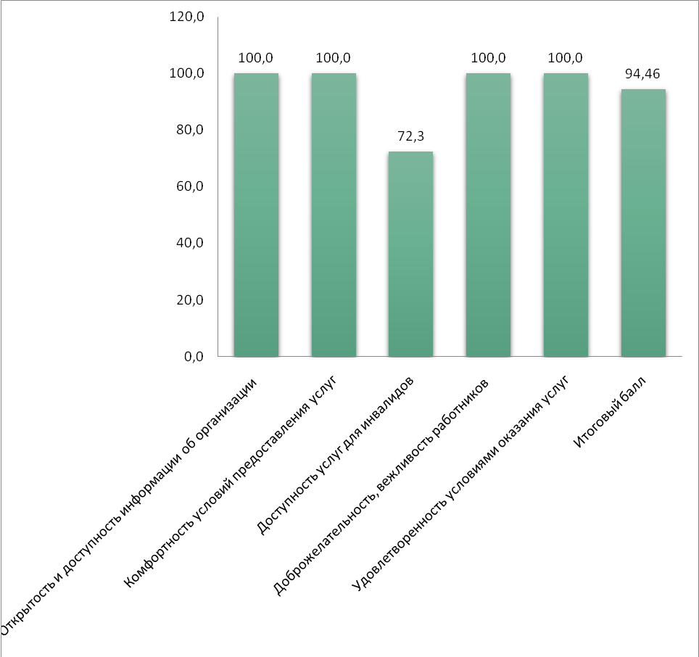
Средний балл по критериям НОК

Slide 42
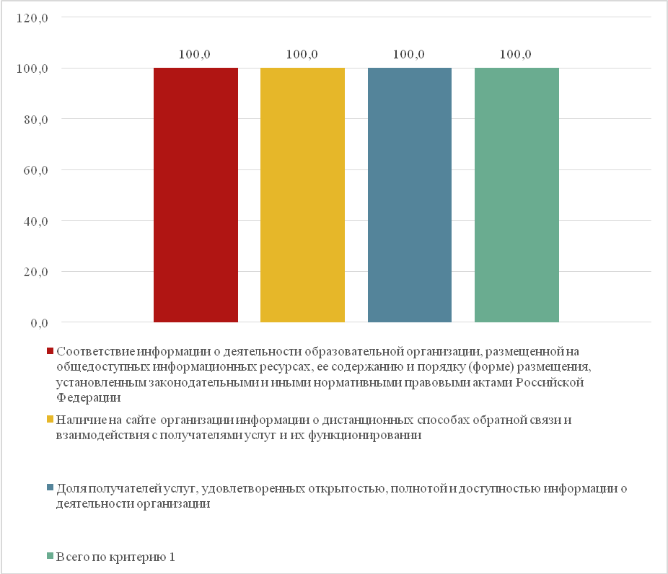
Показатели, характеризующие общий критерий «Открытость и доступность информации об организациях, осуществляющих образовательную деятельность»

Slide 43
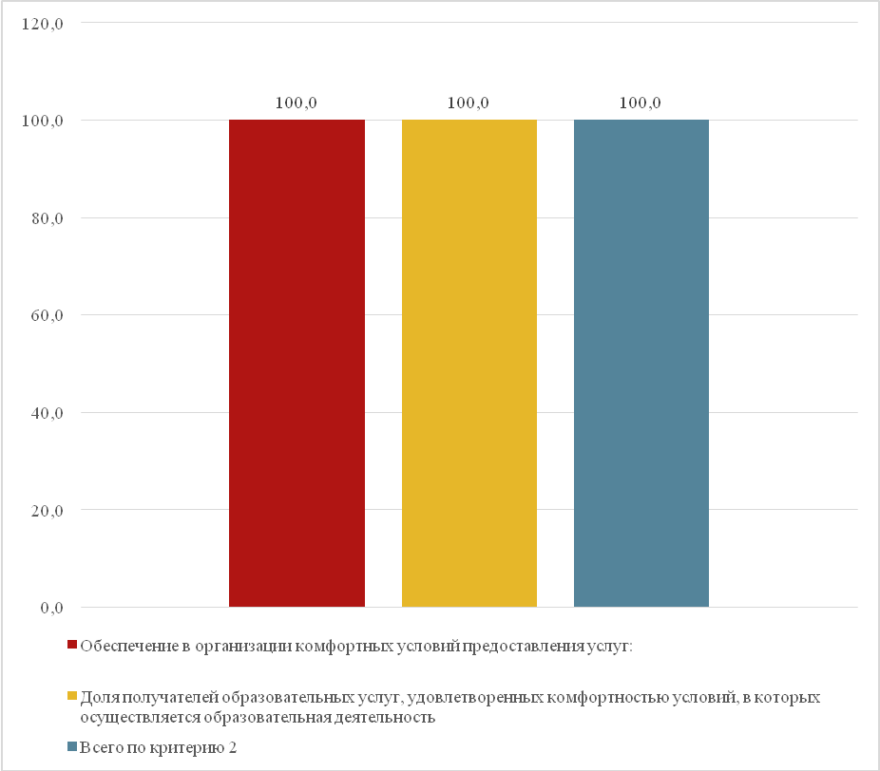
Показатели, характеризующие общий критерий «Комфортность условий, в которых осуществляется образовательная деятельность»

Slide 44
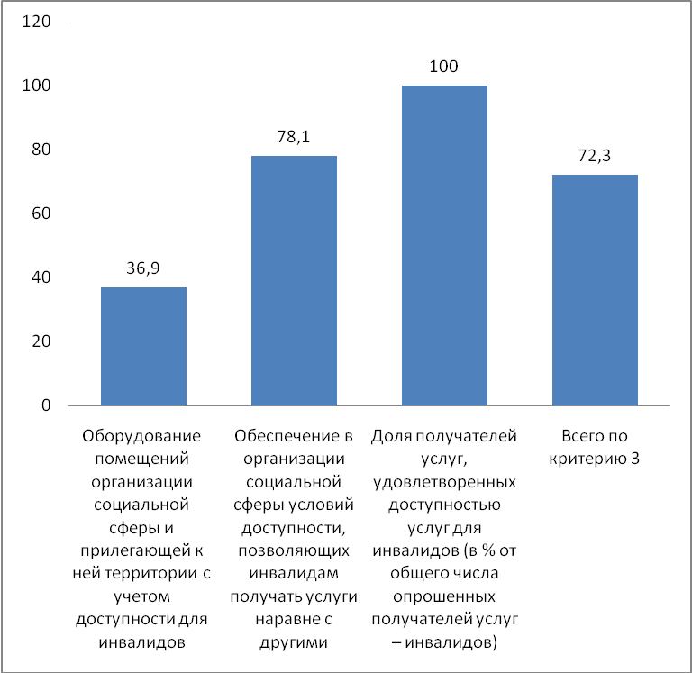
Показатели, характеризующие общий критерий «Доступность услуг для инвалидов»

Slide 45
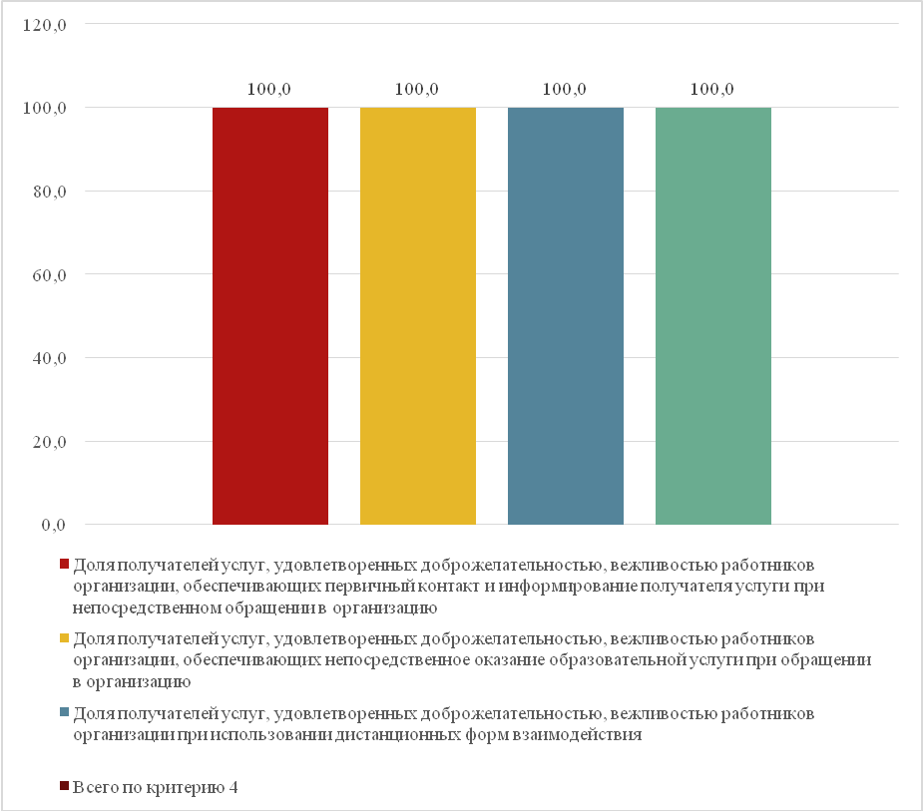
Показатели, характеризующие доброжелательность, вежливость работников организации

Slide 46
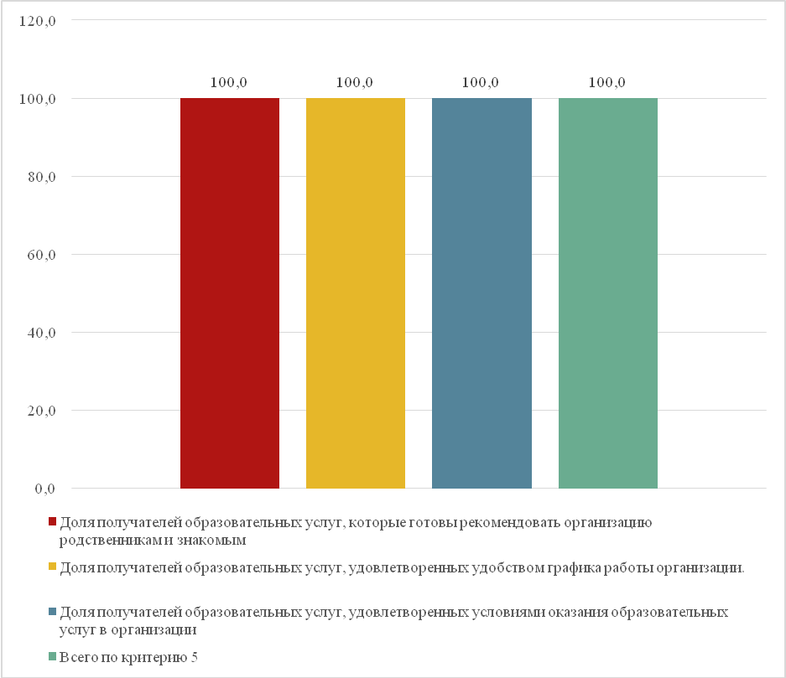
Показатели, характеризующие общий критерий «Удовлетворенность условиями оказания услуг»

Slide 47
Организации-лидеры рейтинга независимой оценки качества условий осуществления деятельности образовательных организаций, в целом
N п.п | Наименование организации | Баллы
14 | Муниципальное автономное общеобразовательное учреждение гимназия № 13 г. Томска | 100
42 | Муниципальное автономное общеобразовательное учреждение средняя общеобразовательная школа № 46 г. Томска | 100
57 | НЕГОСУДАРСТВЕННОЕ ОБЩЕОБРАЗОВАТЕЛЬНОЕ УЧРЕЖДЕНИЕ "КАТОЛИЧЕСКАЯ ГИМНАЗИЯ Г. ТОМСКА" | 100
67 | Муниципальное общеобразовательное учреждение "Специальная (коррекционная) школа" городского округа Стрежевой | 100
89 | Муниципальное автономное образовательное учреждение «Средняя общеобразовательная школа № 76» | 100
90 | Муниципальное автономное общеобразовательное учреждение "Средняя общеобразовательная школа № 1 с. Александровское" | 100
97 | Муниципальное казённое общеобразовательное учреждение "Общеобразовательная школа для обучающихся, воспитанников с ОВЗ № 10 города Асино Томской области" | 100
108 | Муниципальное автономное общеобразовательное учреждение средняя общеобразовательная школа № 4 г. Асино | 100
116 | Муниципальное казённое общеобразовательное учреждение "Высокоярская средняя общеобразовательная школа" | 100
141 | Муниципальное бюджетное общеобразовательное учреждение "Нововасюганская средняя общеобразовательная школа" | 100
213 | Муниципальное автономное общеобразовательное учреждение Альмяковская основная общеобразовательная школа Первомайского района | 100

Slide 48
Основные недочеты по организациям
В ходе исследования выявлены недостатки в организациях, в части доступности для инвалидов. В целом по совокупности организаций, с целью повышения качества услуг рекомендуется:
1.Обеспечить образовательные организации сменными кресло-колясками.
2. По возможности, обеспечить условия для доступа в здания перемещения внутри зданий лиц с инвалидностью: оборудовать входные группы пандусами либо подъёмниками, расширить верные проёмы, разместить лестницы внутри зданий. Оборудовать санитарные помещения с учётом потребностей инвалидов. Предусмотреть парковочные места для автотранспорта лиц с инвалидностью.
3. Обеспечить наличие навигации внутри организации для лиц с сенсорными нарушениями – дублирование текстовой информации с использованием шрифта Брайля, дублировать визуальную и звуковую информацию посредством электронных табло, аудио и/или видео информаторов, использовать контрастную разметку, тактильную плитку.
4. Устранить выявленные недостатки, приведенные в таблицах отчета соответственно по каждой организации.

Slide 49
СПАСИБО ЗА ВНИМАНИЕ
Соколова Лира Юрьевна
тел. 89269576369
e-mail lirasok@mail.ru

